Slide 1
RTOS

Slide 2
章節
基本
中斷
Timer
佇列

Slide 3
基本
1

Slide 4
前言
RTOS：即時性作業系統
強調即時性，又分為軟即時與硬即時
軟即時：系統能讓絕大多數任務在確定時間內完成
硬即時：系統必須使任務在確定的時間內完成
將需要實現的功能劃分為多個任務，並具有可剝奪性
可剝奪性：CPU 執行多個任務中優先權最高的那個任務，即使 CPU 正在執行某個低階任務，當高階任務準備好時，高階任務就會優先搶奪執行權
FreeRTOS

Slide 5
前言
https://www.freertos.org/index.html
Code：https://freertos.org/a00104.html
Source
task.c
queue.c
list.c
Hardware
portmarco.h
port.h
FreeRTOSConfig.h

Slide 6
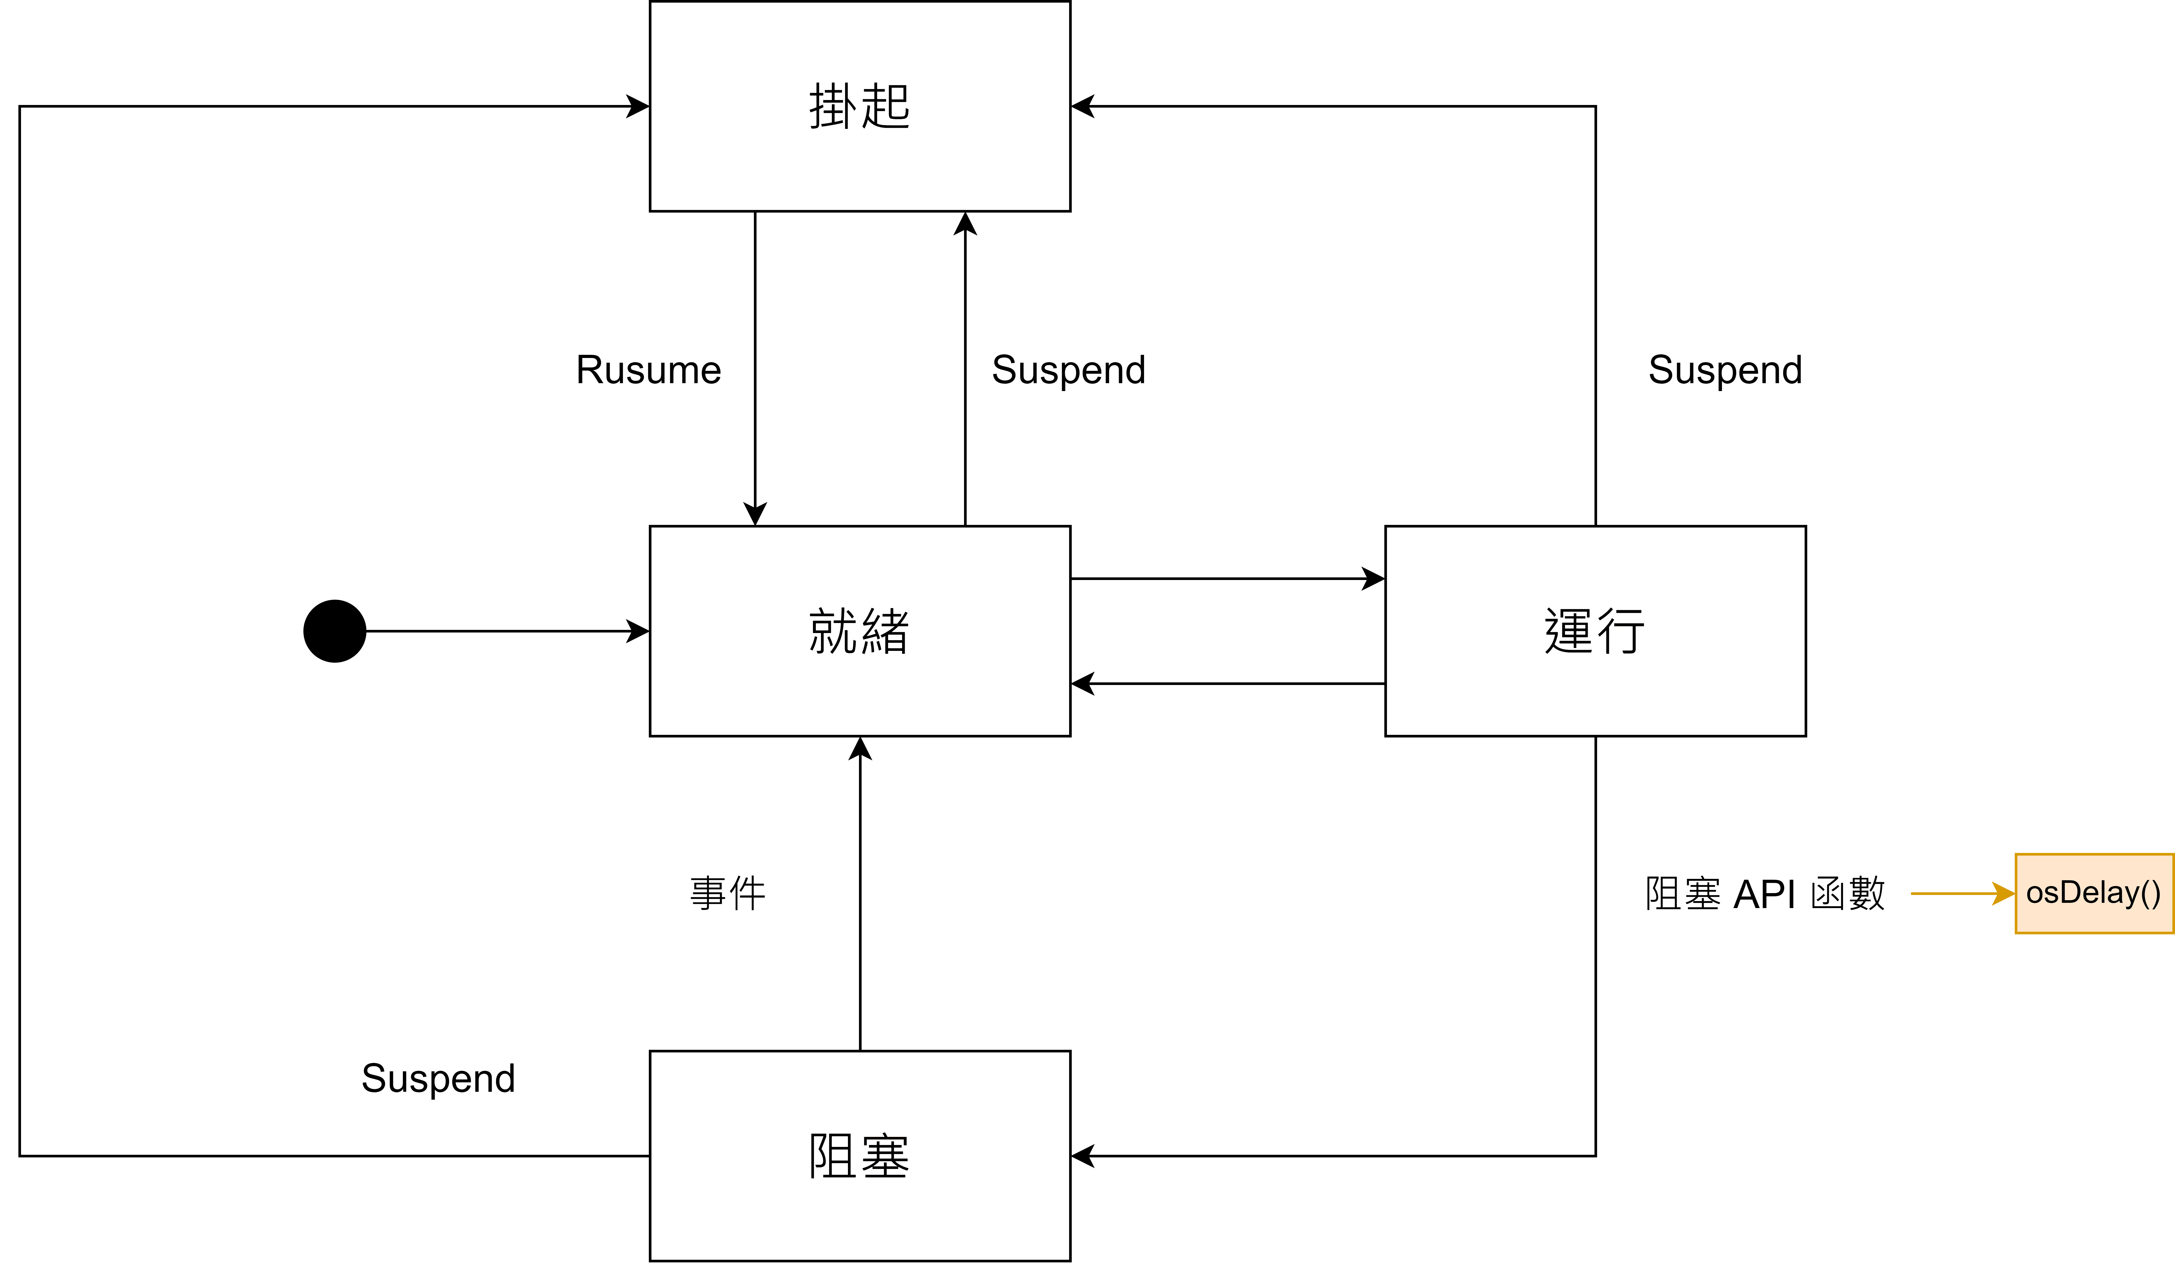
架構
主要區塊：任務、通訊、硬體
方格：
運行：正在由 CPU 執行的狀態
就緒：準備要執行的下一個狀態
阻塞：在等待某個事件的狀態
掛起：透過程式 API 要求退出之狀態
箭頭：
Rusume：恢復狀態
Suspend：掛起狀態
Event (事件)：等待的事件
阻塞函數：需要被等待的事件

Slide 7
架構
運行：任務實際正在執行，如果執行 RTOS 的處理器只有一個核心，那麼任何時候都只能有一個任務處於 Running 狀態。
就緒：即將執行的任務 (它們未處於 Blocked 或 Suspend 狀態)，但目前尚未執行，因為優先順序相同或更高的其他任務已處於執行狀態。也就是執行權目前被其他任務佔有中。
阻塞：正在等待時間事件 (與 os 有關的 delay) 或外部事件，處於阻塞狀態的任務不使用任何處理時間，且無法選擇進入執行狀態。
掛起：與Blocked 狀態的任務一樣，無法選擇進入 Running 狀態，但是處於 Suspended 狀態的任務沒有 timeout。相反，任務只有在透過 API 呼叫明確命令進入或離開 Suspended 狀態時，才會進入或離開 Suspended 狀態。

Slide 8
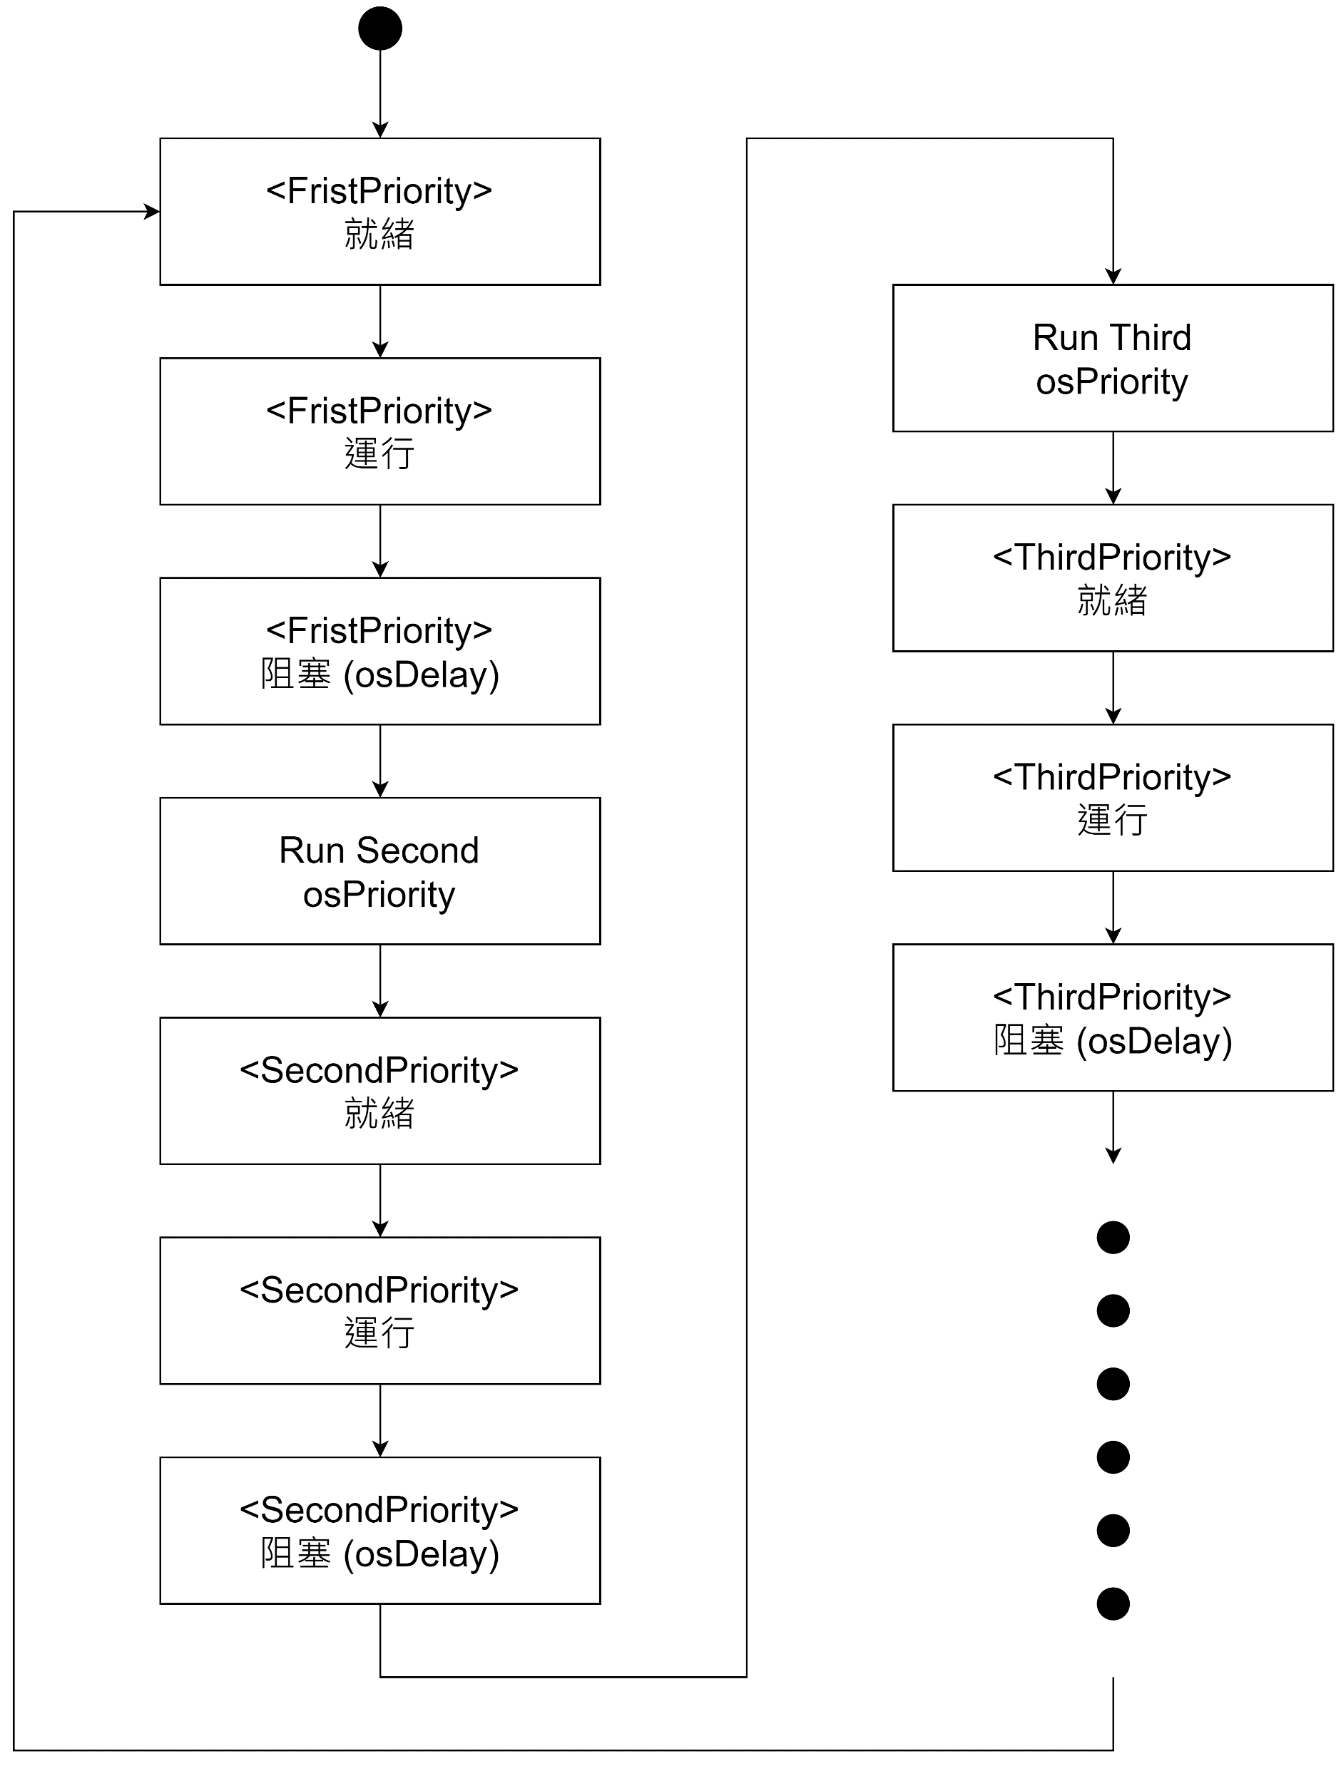
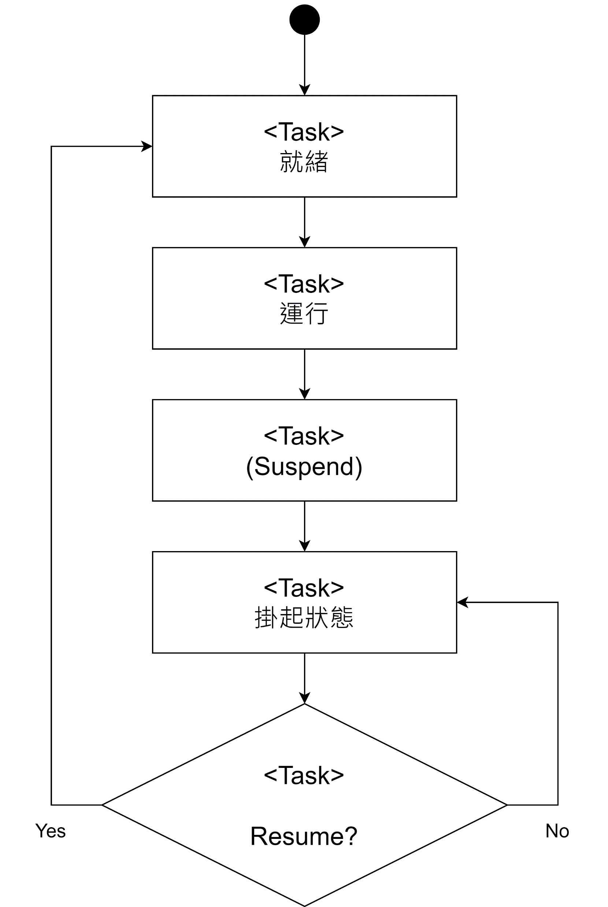
架構

Slide 9
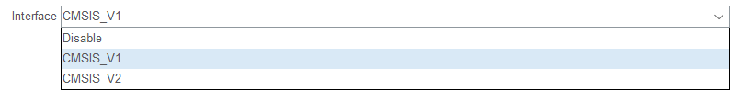
設定
版本
介面

Slide 10
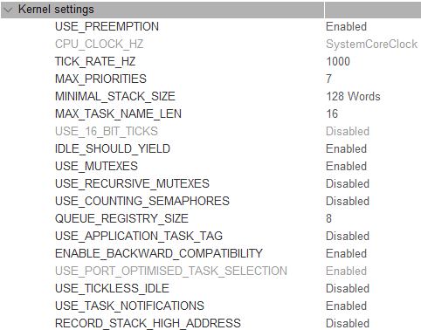
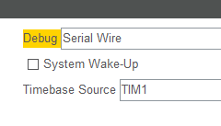
Config parameters
Kernel setting
TICK_RATE_HZ：RTOS系統節拍中斷的頻率，單位為 HZ。
MAX_PRIORITIES：可使用的最大優先權數量。
MINIMAL_STACK_SIZE：設定空閒任務的最小任務堆疊大小，以字為單位，而不是位元組。如該值設定為128Words，那麼真正的堆疊大小就是 128*4 = 512 Byte。

Slide 11

Config parameters
Memory management setting
Memory Allocation： Dynamic/Static 支援動態/靜態記憶體申請 。
TOTAL_HEAP_SIZE：設定堆大小，如果使用了動態記憶體管理，FreeRTOS 在創建 task、queue、mutex、software timer or semaphore 的時候就會使用 heap_x.c ( x為1~5 ) 中的記憶體申請函數來申請記憶體。這些記憶體就是從堆 ucHeap[configTOTAL_HEAP_SIZE] 申請的。
Memory Management scheme：記憶體管理策略 heap_4。

Slide 12
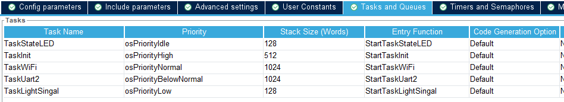
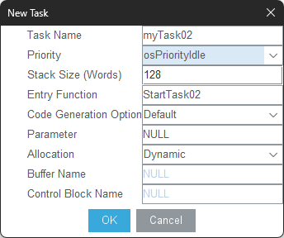
Tasks and Queues
任務設定
Priority：
osPriorityIdle：6
osPriorityLow：5
osPriorityBelowNormal：4
osPriorityNormal：3
osPriorityAboveNormal：2
osPriorityHigh：1
osPriorityRealtime：0

Slide 13
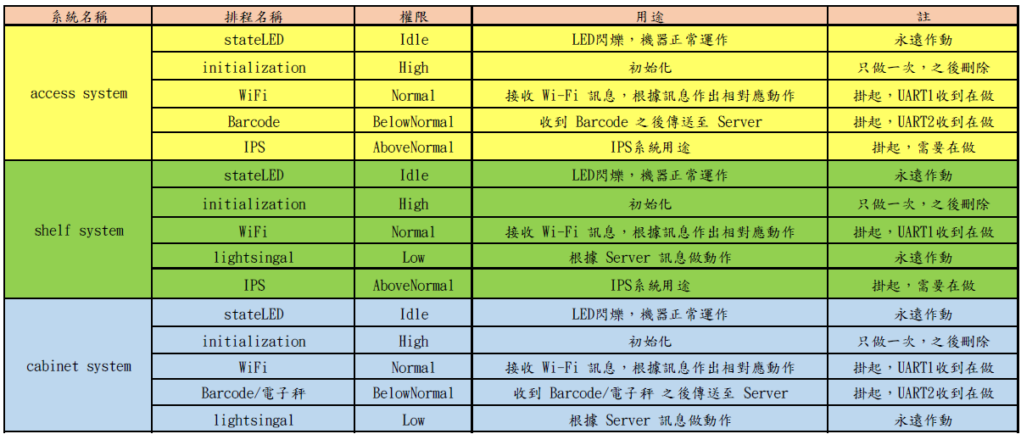
任務設計
先有整體流程，再來分割任務，當任務分割完成後，確定每個任務的負責工作與動作；確認完畢後開始劃分優先權

Slide 14
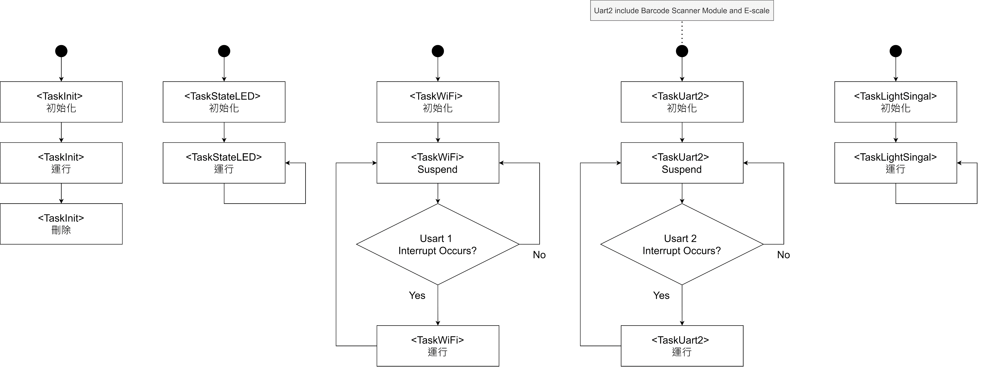
任務設計

Slide 15
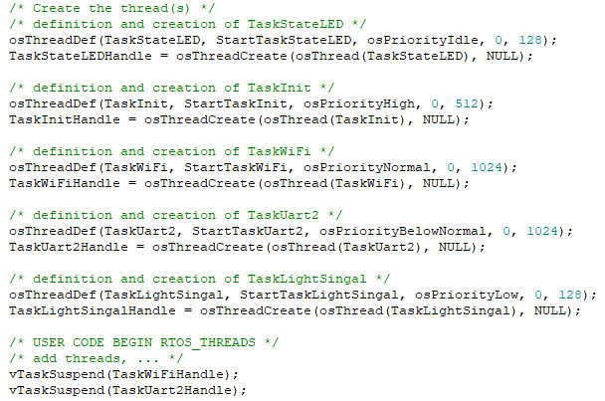
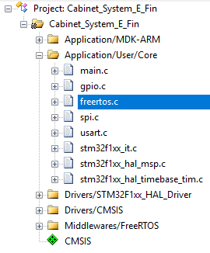
程式
主要：freertos.c

Slide 16
程式 API
刪除任務：vTaskDelete(Task)
掛起任務：vTaskSuspend(Task Handle)
恢復任務：vTaskResume(Task Handle)
Delay 阻塞： osDelay()，單位 ms

Slide 17
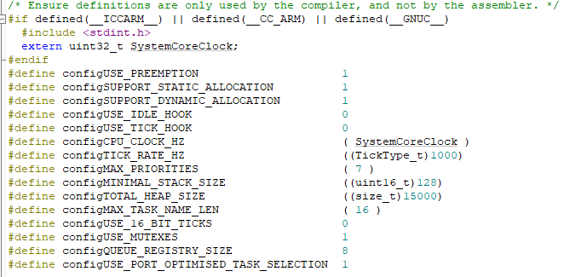
FreeRTOSConfig.h

Slide 18
中斷
2

Slide 19
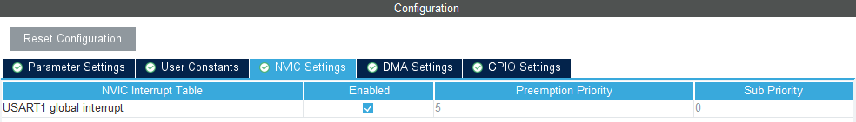
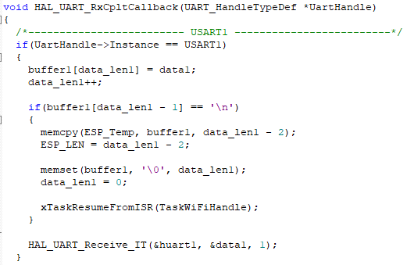
STM32 Interrupt
USART為例，設定

Slide 20
Interrupt
在 FreeRTOS 中允許中斷處理程序，本篇章主要說明如何合理規劃任務與中斷、優先級…等。
任務是跟硬體無關的純軟體程序；但是，"中斷" (Interrupt) 是與硬體有關的，硬體控制哪個中斷程序將運行以及何時運行。
FreeRTOS 中任務只會在沒有 ISR 正在執行中運行；因此，最低有先權的中斷事件也會中斷最高優先權的任務，而且任務無法搶佔 ISR。
ISR： interrupt service routine，中斷服務程序

Slide 21
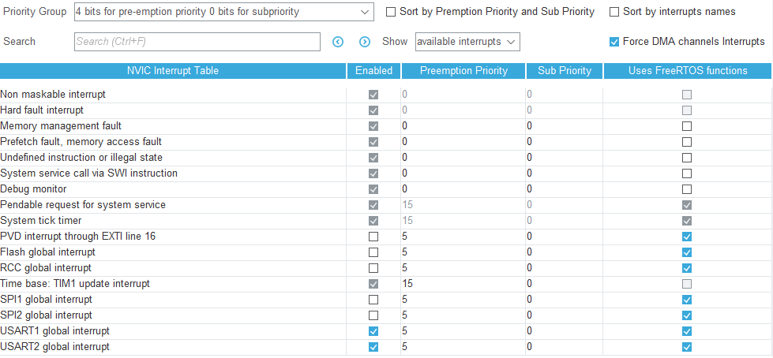
Interrupt NVIC

Slide 22
Timer
3

Slide 23
Software Timer
軟體定時器，用於安排函數在未來的某個設定時間執行，或定期執行。計時器啟動到其回呼函數執行之間的時間稱為計時器的週期。
定時器的 Callback Function 在定時器的週期到期時執行。
此計時器與硬體沒有關系，都是靠 FreeRTOS 進行軟體運算。

Slide 24
Software Timer
Timer Callback Function
軟體定時器需要從頭到尾都處於 Running 狀態，不能進入 Blocked
One-shot and Auto-reload Timers
一次性
只要一啟動，計時器僅執行 Callback Function
可手動重新啟動，但不會重新啟動
自動
只要一啟動，計時器就會週期性的執行 Callback Function

Slide 25
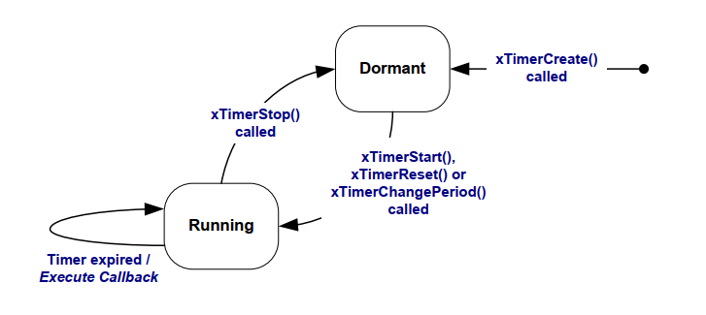
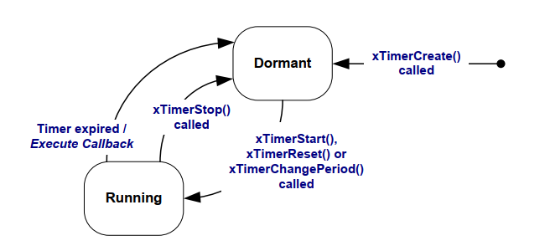
Software Timer
狀態
休眠：計時器存在、未運行、Callback 不會執行、可以透過 API 喚回
執行：正在運行的計時器，將在等於其週期的時間後執行其 Callback；計時器進入運行狀態，或者自上次重置計時器以來

Slide 26
佇列
4

Slide 27
Queue
"佇列" 與資料結構相同概念，有 FIFO 的特性。
在 Free RTOS 中，Queue 當作個任務之間傳遞訊息的媒介，若是不透過 Queue 則很有可能造成任務互斥而卡死。
Queue 可以保存有限數量且固定大小的資料。
最大容量在 FreeRTOS 中稱為 "length"。
每個資料的長度與大小都在創建 Queue 時設定。

Slide 28
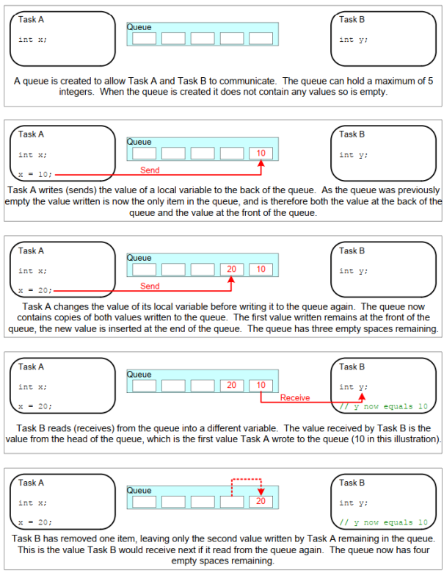
Queue
假設創建一個 length 為 5 的 Queue ，當資料寫入時會從最後的位置 (尾部) 開始寫入，並從 Queue 的最前頭刪除。也可以使用相反的方式寫入，從最頭寫入，最尾刪除。
在設計上通常以 多寫一讀 為主；不太會使用 多讀一寫

